Slide 1
ارزش تاریخچه دوایی در تشخیص امراض ایتروژنیک (Iatrogenic)

Slide 2
تعاریف
مجموعه ای از تاثیرات ناگواری است که در اثر مداخله دوایی و یا غیردوایی نزد مریض ایجاد شود
تاثیرات ناگوار دوایی و اختلاطات ناشی از مداخلات طبی غیردوایی
مرض یا اعراضی که نزد مریض در اثر تداوی و یا نظرارایه شده کارمند صحی ایجاد می شود Chambers English Dictionary

Slide 3
امراض ایتروژنیک می تواند شامل خطاهای دوایی، جراحی، تشخیصیه و حتی انتانات باشد ولی معمولترین نوع آن امراض ایتروژنیک ناشی از ادویه می باشد

Slide 4
مثال ها
قرحه پپتیک در اثر استفاده از NSAIDs و کورتیکوستروئیدها
پارکینسونیسم به واسطه فنوتیازین‌ها و سایر انتی سایکوتیک های وصفی.
هپاتیت توسط ایزونیازید
Systemic Lupus Erythematous در اثر استفاده از هایدرالازین
Delirium متعاقب عملیات جراحی

Slide 5
وقوعات امراض ایترواژنیک
۲میتاانالیز انجام شده نشان داده که واقعات (Incidents): بین ۳.۴٪ - ۳۳.۹٪

Slide 6
عوامل خطر امراض ایتروژنیک
تغییرات مربوط به سن مریض
تنوع جنتیکی
امراض مترافقه(کلیه و کبد)
حساسیت دوایی
آموزش ناکافی کارمندان صحی
مراجعه به داکتران متعدد۱

Slide 7
ادامه ...
اخذ بیشتر از ۴ دوا
مصاب بودن مریض به بیشتر از ۴ مشکل طبی
بستری بودن بیشتر از ۱۴ روز
رژیم غذایی و وضعیت تغذیه

Slide 8
وظایف داکتردر قبال کاهش خطر امراض ایتروژنیک
متابعت از پروتوکول ها و رهنمودهای تداوی ستندرد
تجویز با آگاهی، دقت و مسئولیت
استفاده از روش افهام و تفهیم مناسب
اشتراک در برنامه های آموزش متداوم طبی

Slide 9
وظایف پالیسی سازان در قبال کاهش خطر امراض ایتروژنیک
ایجاد مقررات که سبب افزایش مصونیت مریض شود
بهبود کیفیت عرضه خدمات صحی
مسولیت پذیری عرضه کننده خدمات صحی

Slide 10
اهمیت دانستن امراض ایتروجنیک
کاهش صدمه به مریض (در نظر داشت قاعده فقهی «لاضرر و لاضرار»)
در نظر داشت موضوع در هنگام تشخیص

Slide 11
برای مدنظر داشتن امراض ایتروجنیک نیاز است تا به تاریخچه طبی و دوایی مریض اهمیت داد

Slide 12
قراری که به نظر می رسد در تعداد قابل ملاحظه از واقعات، دکتوران حین معاینه مریضان به سابقه دوایی شان کمتر توجه می نمایند
در مریضان در سابقه دوایی مریض صرف به داشتن و نداشتن حساسیت در مقابل کدام دوا اکتفا می شود

Slide 13
در بسا از واقعات ممکن سبب مراجعه مریض، عارضه جانبی دوایی باشد که مریض در حال گرفتن آن است
لذا تاریخچه دوایی در تشخیص تعداد قابل ملاحظه از واقعات مفید است
یعنی توجه شود که آیا شکایت و یا سبب مراجعه مریض با عوارض جانبی دوا های که فعلاً میگیرد تطابق دارد یانه

Slide 14
هرگاه عوارض جانبی معمول و شایع برای داکتر واضح بود،‌ مشکل هم واضح خواهد شد در غیر آن برای تطابق سایر عوارض جانبی محتمله یک دوا با شکایت مریض باید به منابع معلوماتی دوایی مراجعه نمود

Slide 15
یکی از فواید تذکر لست طویل عوارض جانبی در کتب و سایر منابع دوایی هم همین نکته است زیرا هیچ داکتری قادر نخواهد بود که همه عوارض جانبی هر دوا را به حافظه بسپارد

Slide 16
اهمیت تاریخچه دوایی
جهت تشخیص امراض ایتروژنیک
جهت جلوگیری از خطاهای نسخه نویسی و خطرات بعدی آن نزد مریض
بیش از یک چهارم خطاهای نسخه نویسی ناشی از اخذ نامکمل تاریخچه دوایی بوده۳

Slide 17
موارد شامل در تاریخچه دوایی
ادویه که مرض فعلا یا در گذشته نزدیک استفاده کرده است به شمولOver The Counter و گیاهی
تاثیرات ناگوار دوایی
متابعت از تداوی دوایی

Slide 18
اهداف دانستن تاریخچه دوایی مریض
شناسایی تاثیرات ناگوار دوایی
تنقیص تاثیرات متقابل دوایی
مطلع نمودن مریض در مورد تصمیم نوع تداوی
نظارت بر متابعت از تداوی
در نظر گرفتن مصونیت مریض
ادامه و یا قطع دوایی که مریض تحت تداوی با آن قرار دارد (بیتابلاکرها، سترویید)

Slide 19
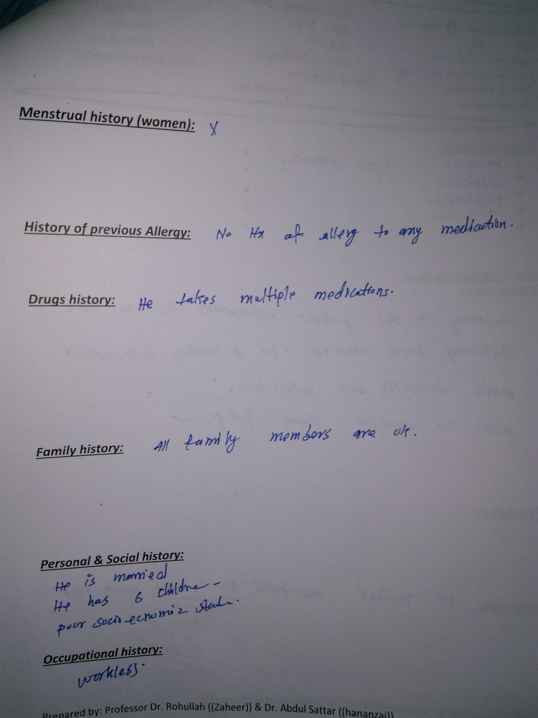

Slide 20
استفاده از ادویه در گروپ های خاص

Slide 21
استفاده از ادویه در گروپ های خاص
حاملگی
شیردهی
اطفال
کاهلان مسن
تشوشات کبدی
تشوشات کلیوی

Slide 22
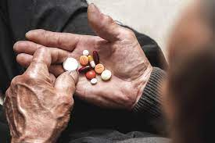
استفاده ادویه نزد اشخاص مسن
اشخاص مسن در معرض خطر بیشتر خطاهای نسخه نویسی قرار دارد
فارمکوکنتیک و فارمکودینامیک ادویه می تواند در اشخاص مسن متفاوت باشد
امراض مترافقه
احتیاط بیشتر
(سنجش دقیق نسبت فواید بر اضرار)

Slide 23
استفاده از دوا در جریان حاملگی و شیردهی
نه تنها به صحت مادر اهمیت داده شود، بلکه صحت طفل نیزد در نظر باشد
تحقیق نشان داده که ۸۱.۲ فیصد خانم‌ها در جریان حاملگی حداقل یک دوا (تجویز شده در نسخه و یا بدون نسخه) را اخذ نموده اند

Slide 24
عواملی که تاثیرات دوا را بالای جنین مشخص می‌سازد
سن جنین در زمان مواجه شدن با دوا (ترایمستر اول روز بیست و یکم الی روز پنجاه و ششم )
دوز
مدت دوام
طریق تطبیق
عوامل مرتبط به مادر

Slide 25
استفاده از دوا در جریان حاملگی
حاملگی با تغییرات اناتومیک و فزیولوژیک متعدد همراه می باشد مانند؛
افزایش مقدار فلتریشن گلومیرولی
افزایش دهانه قلبی
خانم حامله بیشتر در وضعیت Hypercoagulable state قرار می گیرد.
به حاملگی، حالت دیابتوجنیک اطلاق می‌شود

Slide 26
تاثیر حاملگی بالای فارمکوکنتیک ادویه
اتحاد دوا با پروتین های پلازما یکی از فکتورهای موثر بر توزیع دوا است
در جریان حاملگی نارمل غلظت البومین کاهش می یابد
در نتیجه غلظت دوای آزاد در پلازما را متاثر نموده که سبب تغییر تاثیر دوا می شود

Slide 27
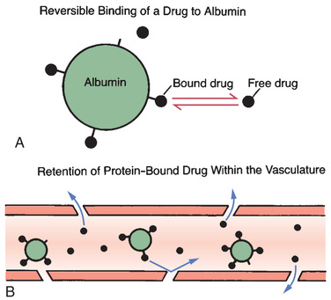
مثال تغییر در فارمکوکنتیک ادویه در جریان حاملگی
والپرویک اسید در حالت عادی ۹۰ – ۹۵ فیصد با پروتین پلازما اتصال می یابد در صورت کاهش اتصال آن با پروتین پلازما، خطر مسمومیت افزایش می یابد

Slide 28
حجم توزیع را بیشتر می سازد که خود سبب تغییرات در غلظت پلازمایی دوا می شود

Slide 29
تصنیف ادویه از نظر مصونیت آن‌ها درجریان حاملگی
A: معمولا مصون، زیرا شواهدی در مورد صدمه به جنین در جریان حاملگی موجود نیست
B: ممکن مصون باشد زیرا تحقیقات حیوانی خطر را نشان نداده و تحقیقات نزد انسان موجود نیست و یا نزد حیوان خطر اندک ولی نزد انسان خطر دیده نشده است
C:در صورت بیشتر بودن منفعت با احتیاط استفاده شود
D:در واقعات تهدید کننده حیات که بدیل مصون موجود نباشد استفاده شود
X:در حاملگی استفاده نشود
NA: در مورد آن معلومات موجود نیست

Slide 30
در این اواخر پیشنهاد شده است که به عوض تصنیف الفبایی از قاعده لیبل گذاری حاملگی و شیردهی (Pregnancy and lactation labelling rule)‌ استفاده شود

Slide 31
نتایج تحقیقات نزد حیوانات در مورد مصونیت ادویه در جریان حاملگی
خطر اندک: دوا سبب ایجاد سمیت انکشافی در تمامی انواع حیوانات مطالعه شده نگردیده است
خطر متوسط: ادویه سبب سمیت در نزد، یکی از انواع حیوانات مورد مطالعه شده است
خطر : دوا سبب ایجاد سمیت انکشافی در دو نوع از حیوانات تحت مطالعه شده است
خطر بلند : دوا سبب ایجاد سمیت انکشافی در سه یا بیشتر از سه نوع از حیوانات تحت مطالعه شده است.

Slide 32
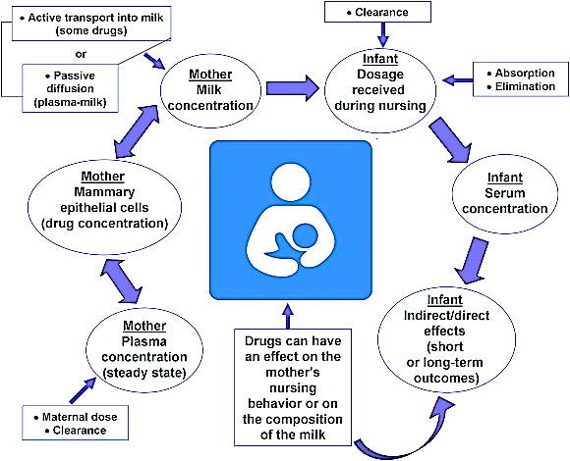
ادویه در جریان شیردهی

Slide 33
استعمال ادویه نزد اطفال
کودکان فقط "بزرگسالان کوچک" نیستند و درنظر نگرفتن تفاوت های مهم فارمکوکینتیک منجر به واقعات و نتایج بحرانی شده می تواند
تغییرات در جذب دوا یکی از نکات مهم است.
توزیع، میتابولیزم و اطراح دوا نه تنها بین بیماران کودک و بزرگسالان متفاوت است، بلکه در میان گروه های سنی کودکان نیز متفاوت است
مصونیت ادویه در اطفال و بزرگسالان متفاوت بوده می تواند

Slide 34
استفاده ادویه نزد اطفال
عواملی که باید در نظر داشت:
تاثیر سن در انتخاب و تجویز ادویه
محاسبه دوز بر اساس وزن
موجودیت فورمولیشن مناسب برای اطفال
محدودیت برای تجویز ادویه در اطفال
عدم موجودیت قاشق ستندرد در منزل و عدم توجه دوکتوران در این مورد
مشکلات در تهیه سوسپنشن توسط والدین

Slide 35
استفاده از ادویه در تشوشات کلیوی
ارزیابی وظایف کلیوی
حتی الامکان جلوگیری از ادویه که از طریق کلیه اطراح می شوند و نفروتوکسیک اند (ارزیابی وظایف کلیوی در صورت استفاده دوامدار از ادویه نفروتوکسیک)
امکان تغییر در نصف عمر دوا و تراکم ادویه در عضویت
کاهش دوز ادویه نظر به ماخذ

Slide 36
استفاده از ادویه در تشوشات کبدی
ارزیابی وظایف کبدی
حتی الامکان جلوگیری از ادویه که استقلاب کبدی دارند و هیپاتوتوکسیک اند
امکان تغییر در نصف عمر دوا و تراکم ادویه در عضویت
کاهش دوز ادویه

Slide 37
خلاصه
ارزش تاریخچه
امراض ایتروژنیک
استفاده از ادویه در حالات خاص

Slide 38
ماخذ
Permpongkosol S. Iatrogenic disease in the elderly: risk factors, consequences, and prevention. Clin Interv Aging. 2011;6:77-82. doi: 10.2147/CIA.S10252. Epub 2011 Mar 21. PMID: 21472095; PMCID: PMC3066256.
Atiqi R, van Bommel E, Cleophas TJ, Zwinderman AH. Prevalence of iatrogenic admissions to the Departments of Medicine/Cardiology/ Pulmonology in a 1,250 bed general hospital. Int J Clin Pharmacol Ther. 2010 Aug;48(8):517-24. doi: 10.5414/cpp48517. PMID: 20650043.
Tam VC, Knowles SR, Cornish PL, Fine N, Marchesano R, Etchells EE. Frequency, type and clinical importance of medication history errors at admission to hospital: a systematic review. CMAJ. 2005 Aug 30;173(5):510-5. doi: 10.1503/cmaj.045311. PMID: 16129874; PMCID: PMC1188190.

Slide 39
تشکر از توجه تان

Slide 40
